Slide 1
Mavzu: O‘qituvchining ta’lim jarayonidagi mahorati
Reja
O‘qituvchi mahoratining mohiyati va ahamiyati
O‘qituvchi mahoratining tarkibiy qismlari
Dars jarayonini tashkil etish mahorati
O‘quv materialini samarali yetkazish usullari

Slide 2
O‘qituvchi mahoratining mohiyati va ahamiyati
O‘qituvchi mahorati - bu o‘qituvchining ta’lim-tarbiya jarayonini yuqori saviyada tashkil etish, o‘quvchilarning bilim olishga qiziqishini uyg‘otish, ularning qobiliyatlari va iste’dodlarini rivojlantira olish qobiliyatidir.
O‘qituvchi mahoratining mohiyati shundaki, u pedagogning nafaqat kasbiy bilim va ko‘nikmalarini, balki uning shaxsiy fazilatlari, kommunikativ qobiliyatlari, pedagogik ijodkorligi va refleksiyasining uyg‘unligini o‘z ichiga oladi. Mahoratli o‘qituvchi o‘quv materialini nafaqat tushunarli va qiziqarli tarzda yetkaza oladi, balki o‘quvchilarning bilim olishga bo‘lgan ichki motivatsiyasini shakllantiradi, ularning mustaqil fikrlash va o‘rganish ko‘nikmalarini rivojlantiradi.

Slide 3
O‘qituvchi mahoratining ahamiyati quyidagilarda namoyon bo‘ladi:
Ta’lim sifatini ta'minlashda hal qiluvchi rol o‘ynaydi
O‘quvchilarning bilim olishga bo‘lgan qiziqishini oshiradi
O‘quvchilarning bilim va ko‘nikmalarini samarali o‘zlashtirishi uchun qulay shart-sharoitlarni yaratadi
O‘quvchilarning ijodiy fikrlash qobiliyatlarini rivojlantiradi
Ta’lim jarayonida yuzaga keladigan muammolarni samarali hal qilish imkonini beradi

Slide 4
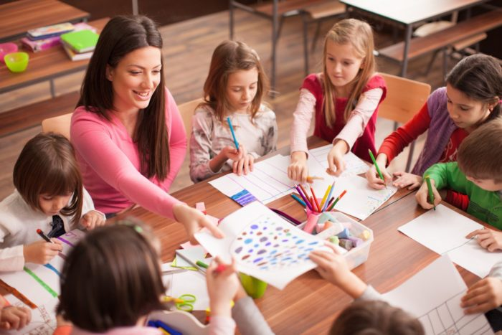

Slide 5
O‘qituvchi mahoratining tarkibiy qismlari
O‘qituvchi mahorati murakkab, ko‘p qirrali hodisa bo‘lib, quyidagi tarkibiy qismlardan iborat:
Kasbiy bilimlar
O‘qituvchining kasbiy bilimlar tizimi quyidagi komponentlarni o‘z ichiga oladi:
Faniy bilimlar – o‘z fanini chuqur va keng qamrovli bilish, fanning zamonaviy yutuqlari va rivojlanish tendensiyalaridan xabardor bo‘lish

Slide 6
Metodik bilimlar – o‘qitish metodikasi, o‘quv materialini tushuntirish usullari, o‘qitish texnologiyalari haqidagi bilimlar
Umumiy madaniy bilimlar - keng dunyoqarash, madaniyat, san’at, adabiyot sohasidagi bilimlar
Pedagogik qobiliyatlar
O‘qituvchining pedagogik qobiliyatlari quyidagilarni o'z ichiga oladi:
Perseptiv qobiliyat – o‘quvchilarning ichki dunyosini tushunish, ularning ruhiy holatini sezish, o‘zgarishlarni payqash qobiliyati
Kommunikativ qobiliyat – o‘quvchilar bilan samarali muloqot o‘rnatish, ularning ishonchini qozonish qobiliyati

Slide 7
Didaktik qobiliyat – o‘quv materialini o‘quvchilarga tushunarli tarzda yetkaza olish, murakkab mavzularni sodda va qiziqarli tarzda tushuntira olish qobiliyati
Tashkilotchilik qobiliyati – o‘quv jarayonini samarali tashkil etish, o‘quvchilar faoliyatini maqsadga muvofiq yo‘naltirish qobiliyati
Akademik qobiliyat - ilmiy tadqiqot olib borish, yangiliklar yaratish, o‘z fanini chuqur o‘rganish qobiliyati
Prognostik qobiliyat – o‘z faoliyati natijalarini oldindan ko‘ra bilish, o‘quvchilar rivojlanishini prognoz qilish qobiliyati

Slide 8
Pedagogik texnika
Pedagogik texnika o‘qituvchining o‘z bilim va qobiliyatlarini amalda qo‘llash usullari va vositalarini o‘z ichiga oladi:
Nutq texnikasi - ovoz, intonatsiya, diksiya, nutq sur’ati, pauza, artikulyatsiya
Mimika va pantomimika - yuz ifodalari, qo‘l va gavda harakatlari, imo-ishoralar
O‘zini boshqarish - emotsional holatini nazorat qilish, stress va zo‘riqishni boshqarish
Diqqatni boshqarish – e’tiborni jamlash va taqsimlash qobiliyati
Pedagogik takt – o‘quvchilar bilan munosabatda me’yorni saqlash, to‘g‘ri muomala qilish

Slide 9


Slide 10
Pedagogik madaniyat
O‘qituvchining pedagogik madaniyati quyidagilarni o‘z ichiga oladi:
Axloqiy madaniyat - yuksak axloqiy sifatlar, kasbiy etika qoidalariga rioya qilish
Muomala madaniyati – o‘quvchilar, hamkasblar va ota-onalar bilan munosabatda odob-axloq qoidalariga rioya qilish
Tashqi ko‘rinish madaniyati - kiyinish madaniyati, ozodalik, saranjomlik
Nutq madaniyati - nutqning to‘g‘riligi, aniqlilik, boylik, ifodalilik, mantiqiylik

Slide 11
Dars jarayonini tashkil etish mahorati
Dars – ta’lim jarayonining asosiy shakli bo‘lib, uning samaradorligi ko‘p jihatdan o‘qituvchining darsni tashkil etish mahoratiga bog‘liq. Bu mahorat quyidagi komponentlarni o‘z ichiga oladi:
Darsni rejalashtirish mahorati
Dars maqsadlarini aniq belgilash – ta’limiy, tarbiyaviy va rivojlantiruvchi maqsadlarni to‘g‘ri qo‘yish
Dars tuzilishini loyihalash - darsning har bir bosqichini aniq rejalashtirish, vaqtni to‘g‘ri taqsimlash
O‘quv materialini tanlash - dars mavzusiga mos o‘quv materialini tanlash, uni didaktik jihatdan tayyorlash
O‘qitish metodlari va vositalarini tanlash - dars maqsadlari va o‘quvchilar xususiyatlariga mos o‘qitish metodlari va vositalarini tanlash

Slide 12
Darsni boshqarish mahorati
Darsni tashkil etish - darsni o‘z vaqtida boshlash, o‘quvchilarni darsga jalb qilish
O‘quvchilar faoliyatini yo‘naltirish – o‘quvchilar faoliyatini dars maqsadlariga muvofiq yo‘naltirish
Dars sur’atini boshqarish - dars sur’atini o‘quvchilar imkoniyatlariga mos ravishda belgilash va boshqarish
Distsiplinani ta’minlash - sinf jamoasida ishchi muhitni yaratish, distsiplinani saqlash

Slide 13
Dars bosqichlarini uzviy bog‘lash mahorati
Darsning kirish qismini samarali tashkil etish – o‘quvchilarni darsga psixologik jihatdan tayyorlash, motivatsiya uyg‘otish
Asosiy qismni mazmunli tashkil etish - yangi materiallarni tushunarli tarzda yetkazish, o‘quvchilar faoliyatini faollashtirish
Yakuniy qismni samarali tashkil etish – o‘tilgan materiallarni umumlashtirish, o‘quvchilar bilimlarini baholash, uyga vazifa berish

Slide 14
O‘quv materialini samarali yetkazish usullari
O‘quv materialini o‘quvchilarga samarali yetkazish o‘qituvchi mahoratining muhim komponenti hisoblanadi va quyidagi usullarni o‘z ichiga oladi:
O‘quv materialini tushunarli tushuntirish
Materiallarni mantiqiy tuzilishini ta’minlash – o‘quv materialini mantiqiy ketma-ketlikda, tizimli ravishda taqdim etish
Murakkab tushunchalarni sodda tilda tushuntirish - murakkab ilmiy tushunchalarni o‘quvchilarga tushunarli tilda tushuntirish
Aniq misollar keltirish - nazariy materiallarni aniq, hayotiy misollar bilan tushuntirish
Takrorlash va umumlashtirish - muhim tushunchalarni takrorlash, asosiy g‘oyalarni umumlashtirish

Slide 15
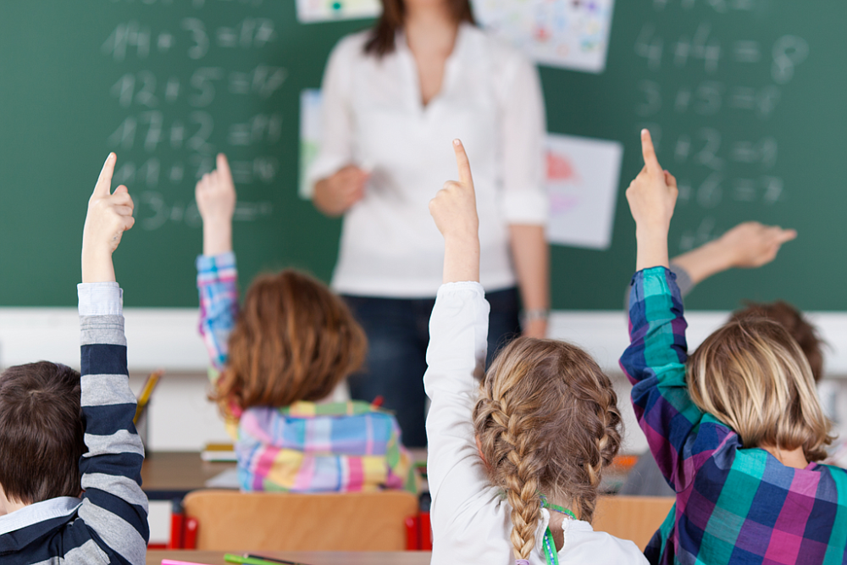

Slide 16
Ko‘rgazmali vositalardan foydalanish
Didaktik materiallardan foydalanish - jadvallar, sxemalar, diagrammalar, plakatlar, modellardan foydalanish
Multimedia vositalaridan foydalanish - prezentatsiyalar, video materiallar, audio yozuvlardan foydalanish
Interaktiv ko‘rgazmali vositalardan foydalanish - interaktiv doskalar, virtual simulyatorlar, animatsiyalardan foydalanish

Slide 17
O‘quv materialini hayot bilan bog‘lash
Hayotiy misollar keltirish – o‘quv materialini real hayotiy misollar bilan bog‘lash
Amaliy masalalarni taqdim etish - nazariy bilimlarni amaliyotda qo‘llashga yo‘naltirilgan masalalarni taqdim etish
O‘quvchilarning shaxsiy tajribasiga murojaat qilish – o‘quv materialini o'quvchilarning shaxsiy tajribasi bilan bog‘lash
Muammoli vaziyatlar yaratish
Muammoli savollar berish – o‘quvchilarni fikrlashga undovchi muammoli savollar berish
Muammoli masalalar taqdim etish – o‘quvchilarni mustaqil yechim izlashga undovchi masalalar taqdim etish
Muammoli vaziyatlarni tahlil qilish - hayotiy muammoli vaziyatlarni tahlil qilish orqali o‘quvchilarni faollashtirish

Slide 18
O‘quvchilar bilan muloqot o‘rnatish san’ati
O‘quvchilar bilan samarali muloqot o‘rnatish o‘qituvchi mahoratining muhim komponenti hisoblanadi va quyidagilarni o‘z ichiga oladi:
Kommunikativ ko‘nikmalar
Aniq va ravon nutq - fikrlarni aniq va ravon ifodalash, professional terminologiyadan o'rinli foydalanish
Faol tinglash – o‘quvchilarni diqqat bilan tinglash, ularning fikrlarini tushunishga intilish
Noverbal muloqot vositalaridan foydalanish - mimika, jest, tana holati, ko‘z kontakti orqali muloqotni qo‘llab-quvvatlash
Qayta aloqa o‘rnatish – o‘quvchilar bilan muntazam qayta aloqa o‘rnatish, ularning fikrlarini e'tiborga olish

Slide 19
O‘quvchilar bilan psixologik kontakt o‘rnatish
Ishonch muhitini yaratish – o‘quvchilar bilan ishonchli munosabatlar o‘rnatish
Empatiya ko‘rsatish – o‘quvchilarning his-tuyg‘ularini tushunish va qabul qilish
Individual yondashuvni qo‘llash - har bir o‘quvchining o‘ziga xos xususiyatlarini hisobga olish
Hurmat va e’tiborni namoyish etish – o‘quvchilarning fikrlariga hurmat bilan munosabatda bo‘lish

Slide 20
Zamonaviy pedagogik texnologiyalarni qo‘llash mahorati
Zamonaviy pedagogik texnologiyalarni qo‘llash mahorati o‘qituvchining innovatsion faoliyatining muhim komponenti hisoblanadi va quyidagilarni o‘z ichiga oladi:
Faol o‘qitish metodlarini qo‘llash
Interaktiv metodlardan foydalanish – o‘quvchilarning o‘zaro hamkorligi va faolligini ta'minlovchi metodlarni qo‘llash
Guruh ishlarini tashkil etish - kichik guruhlarda ishlash, juft bo'lib ishlash texnologiyalarini qo‘llash
O‘yinli texnologiyalarni qo‘llash - rolli o‘yinlar, ishbilarmonlik o‘yinlari, simulyatsiyalardan foydalanish
Bahs-munozara texnologiyalarini qo‘llash - debatlar, davra suhbatlari, muzokaralar tashkil etish

Slide 21
Interaktiv metodlar – bu o‘quvchilarning faol ishtirokini ta’minlashga qaratilgan pedagogik yondashuvlar bo‘lib, ular o‘quv jarayonini samarali va qiziqarli qilishda muhim rol o‘ynaydi.
Tajriba asosidagi metodlar
Bu metodlar o‘quvchilarning amaliy tajriba orqali o‘rganishini ta’minlaydi. Tajriba asosida o‘rgatish, o‘quvchilarning real vaziyatlarga tayyorlanishiga yordam beradi. Ushbu turkumga quyidagilar kiradi:
Laboratoriya ishlar: O‘quvchilarga nazariy bilimlarni amaliyotda qo‘llash imkonini beradi.
Simulatsiyalar: O‘quvchilarni turli vaziyatlar bilan tanishtiradi, ularni vaziyatni hal qilishga undaydi (masalan, biznes yoki tibbiyot sohasidagi simulyatsiyalar).
O‘yinlar: Ta’lim o‘yinlari orqali bilimlarni o‘zlashtirish va muammolarni hal qilishni o‘rgatish

Slide 22
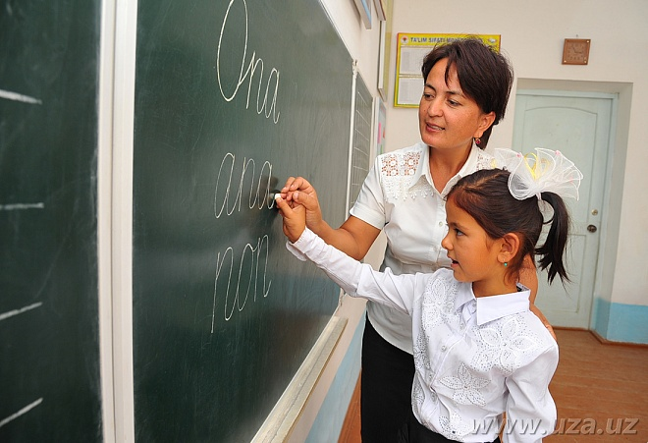

Slide 23
Kommunikatsion metodlar
Bu metodlar o‘quvchilarning bir-biri bilan muloqotini, fikr almashinuvini va fikrlashni rivojlantirishga qaratilgan. Ushbu turkumga quyidagilar kiradi:
Munozara: O‘quvchilarga biror mavzuda fikr yuritish va qaror qabul qilish imkoniyatini beradi.
Guruh ishlari: O‘quvchilarni kichik guruhlarga bo‘lib, birgalikda muammoni hal qilishga undaydi.
Ochiq savol-javob: O‘qituvchi tomonidan berilgan savollarga o‘quvchilar javob beradi, bu ularning fikrlash jarayonini rivojlantiradi.

Slide 24
Shaxsiylashtirilgan metodlar
Bu metodlar o‘quvchilarning individual xususiyatlari va ehtiyojlariga moslashtirilgan pedagogik yondashuvlarni o‘z ichiga oladi. Shaxsiylashtirilgan ta’limda o‘quvchilar o‘z tezligi va qiziqishlariga ko‘ra materialni o‘zlashtiradilar. Turkumlarga quyidagilar kiradi:
Individal o‘quv rejalari: Har bir o‘quvchi uchun alohida ta’lim rejalarini ishlab chiqish.
Adaptiv o‘quv dasturlari: O‘quvchilarning yutuqlariga qarab dastur avtomatik ravishda moslashadi, kerakli qo‘shimcha materiallarni taklif etadi.
Shaxsiy maslahatlar: O‘quvchilarga o‘zlarining individual ehtiyojlari va qiziqishlariga qarab yo‘l-yo‘riq ko‘rsatish.

Slide 25
Jamoaviy yondashuv metodlari
Bu metodlar o‘quvchilarning guruhda ishlash qobiliyatini rivojlantirishga qaratilgan. Jamoaviy yondashuvlar orqali o‘quvchilar birgalikda fikr almashish, muammolarni hal qilish va qaror qabul qilishni o‘rganadilar. Turkumlarga quyidagilar kiradi:
Kollaborativ ta’lim: O‘quvchilar bir-biri bilan hamkorlikda o‘rganadilar.
Guruhlararo o‘yinlar: Turli guruhlar o‘rtasida musobaqalar o‘tkazish, bu orqali o‘quvchilar bir-birini qo‘llab-quvvatlashadi va muammolarni birgalikda yechishadi.

Slide 26
7 ta aylantirilgan sinf misollari
Sinfingizni o‘zgartirishning bir necha yo‘li mavjud. Siz ba’zan o‘quvchilar uchun o‘rganish tajribasini yaxshi qilish uchun bu aylantirilgan sinf misollarining bir yoki bir nechta kombinatsiyasini sinab ko‘rishingiz mumkin.
№1 - Standart yoki an’anaviy teskari sinf
Bu usul an’anaviy o‘qitish usuliga biroz o‘xshash jarayonni kuzatib boradi. Talabalarga “uy vazifasi” sifatida keyingi kungi darsga tayyorlash uchun tomosha qilish va oʻqish uchun video va materiallar beriladi. Dars davomida talabalar o‘rganganlarini mashq qiladilar, o‘qituvchi esa yakkama-yakka mashg‘ulotlarga vaqt topadi yoki unga muhtoj bo‘lganlarga biroz qo‘shimcha e’tibor beradi.

Slide 27
№2 - Munozaraga yo‘naltirilgan teskari sinf
Talabalar mavzu bilan uyda video va boshqa moslashtirilgan kontent yordamida tanishadilar. Dars davomida talabalar mavzu bo‘yicha munozaralarda qatnashadilar, mavzu bo‘yicha turli xil tasavvurlarni stolga keltiradilar. Bu rasmiy munozara emas va mavzuni chuqurroq tushunishga yordam beradigan yanada qulayroq va San’at, Adabiyot, Til va boshqalar kabi mavhum mavzularga mos keladi.
№3 - Micro-flipped sinf misollari
Ushbu teskari sinf strategiyasi, ayniqsa, an’anaviy o‘qitish usulidan teskari sinfga o‘tish paytida juda mos keladi. Siz oʻquvchilarga yangi oʻrganish usulini osonlashtirishga yordam berish uchun anʼanaviy oʻqitish usullarini ham, oʻzgartirilgan sinf strategiyalarini ham birlashtirasiz. Mikro-flipped sinf modeli fan kabi murakkab nazariyalarni joriy qilish uchun ma’ruza talab qiladigan fanlar uchun ishlatilishi mumkin.

Slide 28
№4 - O‘qituvchini aylantiring
Nomidan ko‘rinib turibdiki, bu aylantirilgan sinf modeli o‘qituvchi rolini o‘zgartiradi - talabalar o‘zlari yaratgan tarkib bilan sinfga dars berishadi. Bu biroz murakkab model va mavzular bo‘yicha o‘z xulosalariga kelishga qodir bo‘lgan o‘rta maktab o‘quvchilari yoki kollej talabalari uchun javob beradi.
Talabalarga mavzu beriladi va ular o‘zlarining video kontentini yaratishlari yoki turli platformalarda mavjud kontentdan foydalanishlari mumkin. Shundan so‘ng o‘quvchilar sinfga kelib, ertasi kuni mavzuni butun sinfga taqdim etadilar, o‘qituvchi esa ularga rahbarlik qiladi

Slide 29


Slide 30
№5 - Munozaraga yo‘naltirilgan teskari sinf misollar
Munozaraga yo‘naltirilgan teskari sinfda talabalar sinf ichidagi ma’ruzaga qatnashishdan va yakkama-yakka yoki guruh bahslarida qatnashishdan oldin uyda asosiy ma’lumotlar bilan tanishadilar.
Ushbu teskari sinf modeli o‘quvchilarga mavzuni batafsil o‘rganishga yordam beradi, shuningdek, shaxslararo munosabatlarni rivojlantirishga yordam beradi. Shuningdek, ular turli tushunchalarni qanday qabul qilishni va tushunishni, tanqid va fikr-mulohazalarni qabul qilishni o‘rganadilar

Slide 31
№6 - Soxta ag‘darilgan sinf misollar
Soxta teskari sinf modeli uy vazifasini bajarish yoki mustaqil ravishda video darslarni tomosha qilish uchun hali yoshga yetmagan yosh o‘quvchilar uchun juda mos keladi. Ushbu modelda o‘quvchilar o‘qituvchining rahbarligi bilan sinfda videolarni tomosha qiladilar va kerak bo‘lganda individual yordam va e’tibor oladilar.
№7 - Virtual o‘zgartirilgan sinf misollar
Ba’zan yuqori sinflar yoki talabalar uchun dars vaqtiga ehtiyoj minimaldir. Siz shunchaki ma’ruzalar va sinfdagi mashg‘ulotlarni bekor qilishingiz va faqat o‘quvchilar va o‘qituvchi maxsus ta’limni boshqarish tizimlari orqali kontentni ko‘rishlari, almashishlari va to‘plashlari mumkin.

Slide 32
Uyga vazifa
"Mahoratli o‘qituvchi portretini yaratish"
O‘zingiz uchun ideal, mahoratli o‘qituvchi obrazini yarating. Bu o‘qituvchining qanday fazilatlari, qobiliyatlari, bilim va ko‘nikmalari borligini yozing. Mahoratli o‘qituvchining o‘quvchilar bilan muloqot qilish usullarini, darsni tashkil etish mahoratini tavsiflang. Kamida 1-2 betlik insho yozing.

Slide 33
Foydalanilgan adabiyotlar
1.Asqarova, O‘.M., Usmonova S.U., Zamilova R.R., Tashibekova M.X., Abdusamiyev D.A. Pedagogika nazariyasi va tarixi. Darslik (2-qism). – Namangan, Usmon Nosir nashriyoti, 2022. – 390 b.
2.Musurmonova O. va boshqalar. Umumiy pedagogika. Darslik (1-qism). – T., “Yoshlar” nashriyot uyi, 2020. – 376 b.
3.Mavlonova R.A. va boshqalar. Umumiy pedagogika. Darslik. – T., “Innovatsion rivojlanish” nashriyot-matba uyi, 2020. – 528 b.

